Slide 1
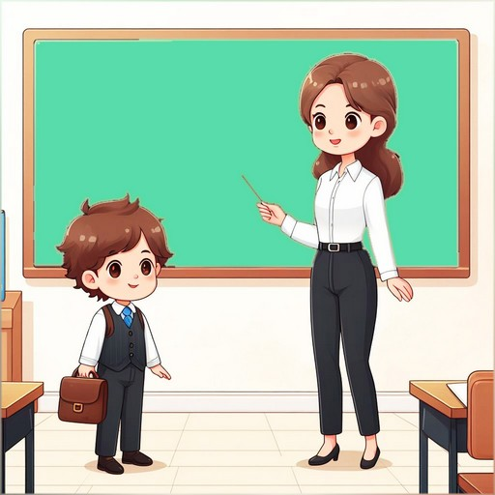
Навчання грамоти
Письмо
Букварний період
Урок 54
Удосконалення вміння писати вивчені букви, слова і речення з ними.

Slide 2
Емоційне налаштування «Екран очікувань»
Чекаю на цікавий урок
Я втомлюсь
Буде складно та не зрозуміло
Я з усім впораюсь

Slide 3
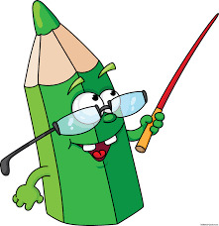
Пригадай
З чого складається слово?
Які бувають звуки?
Як вимовляються голосні, приголосні звуки?
Чим позначаються звуки на письмі?
Які бувають букви?
Яка буква позначає завжди м’який приголосний звук?

Slide 4
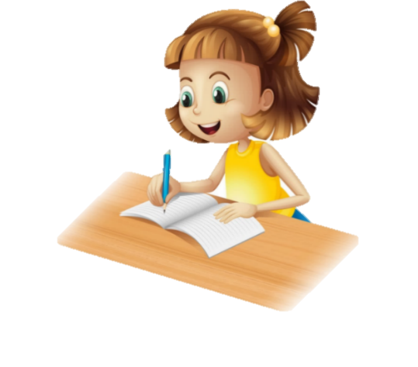
Повторення друкованих букв.
«Збери букву з частин»

Slide 5
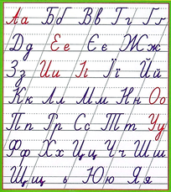
Українська абетка. Рукописні букви
Розглянь українську абетку.
В ній 33 літери.
Назви букви червоного кольору.
Які звуки вони позначають?
Назви букви приголосних звуків, які ми вже вивчили

Slide 6
Повідомлення теми уроку
Сьогодні на уроці повторимо написання вивчених рукописних букв, утворимо слова з букв і складів.
Допишемо незакінчені речення.
навчати, Добре, знати, хто хоче, все, того
Добре того навчати, хто хоче все знати.
Склади зі слів прислів’я.
Як ти його розумієш?
Приємно вчити ту людину, яка хоче навчитися

Slide 7
Назви малі рукописні букви у першому рядку. Наведи їх. Напиши відповідні великі літери у другому рядку
Прочитай слово в жовтому овалі. Запиши його. Прочитай слово в червоній рамці. Запиши його.
но ра
на
но
на сос
Як утворили нові слова?
Сторінка
62

Slide 8
Утвори за допомогою стрілочок слова з поданих складів та букв. Запиши їх. Склади з ними речення.
сі
.
то
.
ра
к
лі
ки
.
ма
си
.
Сторінка
62

Slide 9
Пальчикова гімнастика

Slide 10
У що одягнені дівчатка? Що в кожної на голові? Яка прикраса на шиї в другої дівчинки?
Сторінка
62

Slide 11
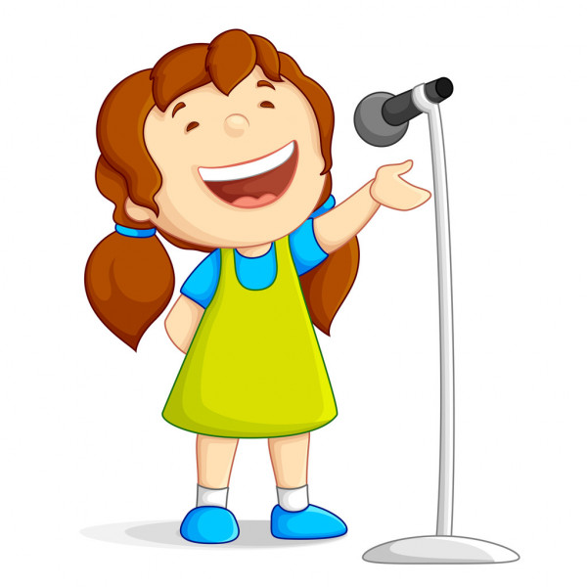
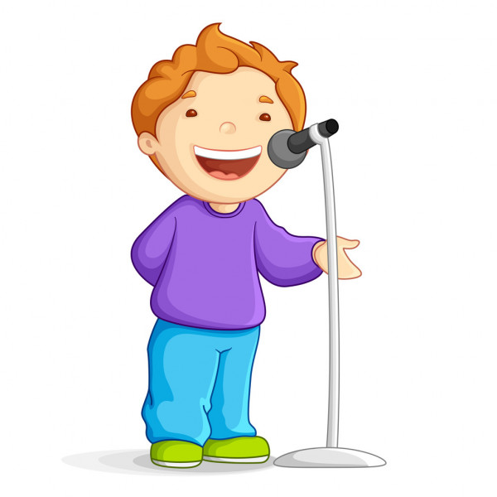
Вправа «Мікрофон»
Яке завдання на уроці було для тебе найцікавішим?
Під час виконання якого із завдань виникали труднощі?

Slide 12
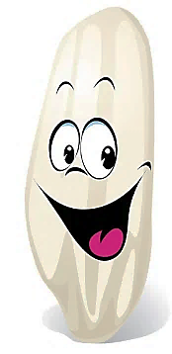
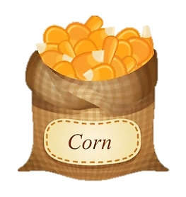
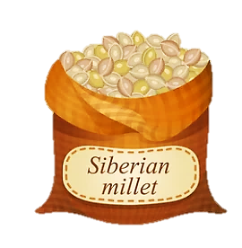
Рефлексія. Вправа «Рюкзачок»
Яке зернятко мудрості ти покладеш у свій рюкзачок знань і вмінь?
Було просто!
Було цікаво!
Нічого не зрозумів!

